Slide 1
웹서버 실습 3 간단한 CRUD API 작성
NClab 20th – 금기현

Slide 2
목표
Gin 웹 프레임워크를 사용하여 간단한 CRUD(create, read, update, delete) API를 작성
MVC 패턴을 적용하여 작성 (디렉토리 구조)

Slide 3
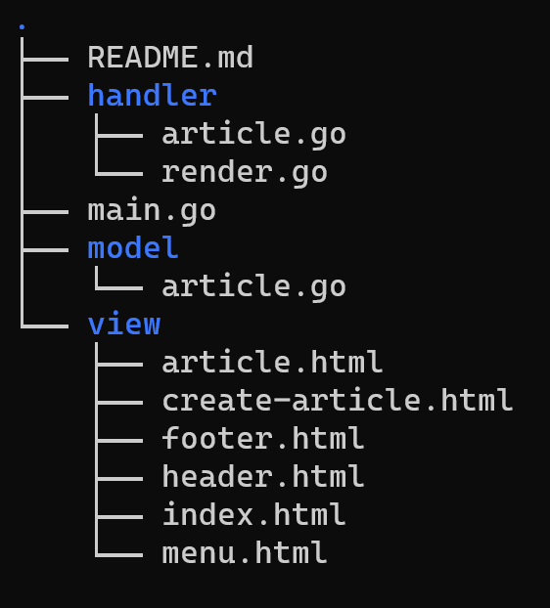
디렉토리 구조
Handler 패키지 (controller)
model 패키지를 이용하여 서버 내 데이터를 가공, 조회함.
결과를 통해 view를 생성, 유저에게 반환하는 작업등을 담당
Model 패키지
서비스가 관리해야 하는 데이터, 비즈니스 로직 등에 필요한 모든 작업을 담당
데이터를 담당할 구조체, 데이터 베이스 연결 등등
View 패키지
Html 파일등을 담고 있음
Main.go
웹 프레임워크를 이용하여 서비스할 path(url)에 handler(contorller)를 등록, 서버 실행

Slide 4
Model
Version 1에서 만들 기능은 글(article) 조회, 생성, 삭제 이다.
비즈니스 로직 : article create, read, update, delete
데이터 단위 : article
model 패키지에서는 서비스의 대상인 글을 추상화한 article 구조체, 서비스를 위한 데이터 처리 로직(조회, 생성, 삭제) 등을 구현한다.

Slide 5
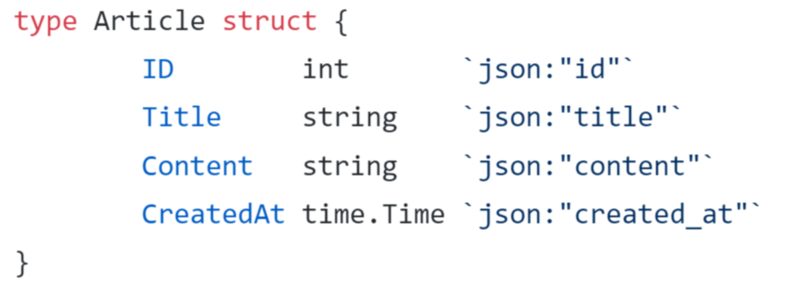
Model
Article 구조체 선언
비즈니스 로직(글 생성, 삭제, 조회)의 대상이 되는 데이터 선언
일반적으로 DB에 저장할 Schema에 해당함.
각각의 글은 식별이 가능한 primary key가 있어야 하기 때문에 고유값을 갖는 ID 선언
글이 쓰여진 시각을 나타내기 위해 CreateAt 선언

Slide 6
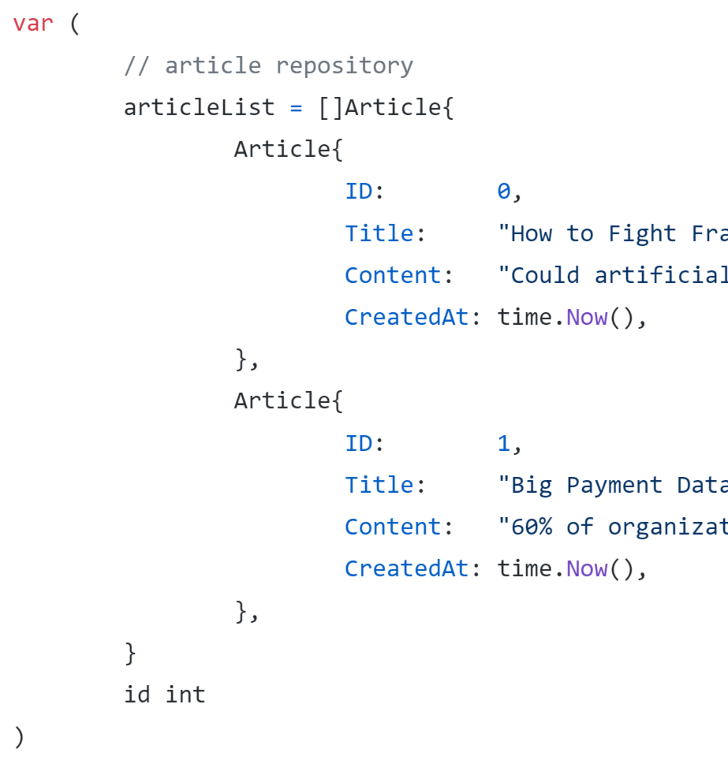
Model
Model 패키지에 전역 변수 형태로 Article slice 생성
Version 1은 DB가 아닌 메모리를 이용하여 데이터를 관리함
Article의 리스트를 저장하기 위하여 Article Slice를 생성
새로운 글을 생성할 때 articleList 에 접근하여 새로운 Article을 추가
모든 글을 조회할 때 articleList를 순회
특정 글을 삭제할 때 articleList에서 특정 글을 검색한 후 리스트에서 제거.
편리를 위해 초기 리스트 생성 때 defaul로 몇 개의 글을 미리 생성함.
Article.ID는 고유 값을 보장해야 하기 때문에 id 변수를 두어 글이 생성될 때마다 ‘id++’의 값을 이용

Slide 7
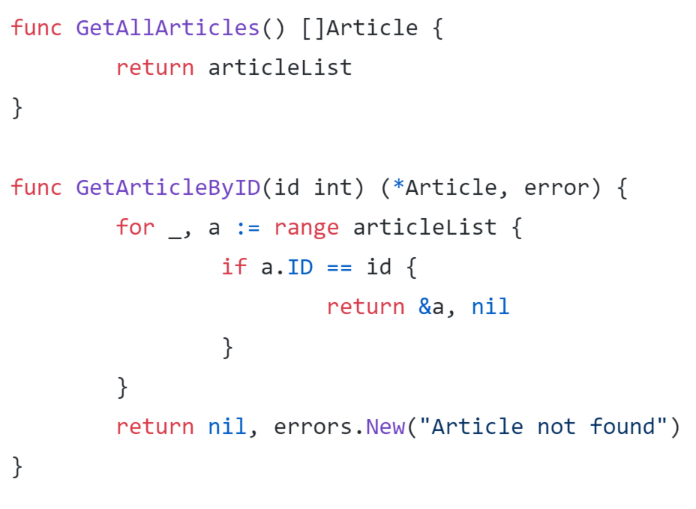
Model
패키지 내에 선언된 변수, 함수, 구조체에서 public, privat를 지정하는 방법은 키워드의 첫글자를 대, 소문자로 지정하는 것이다.
articleList는 소문자로 지정하여 외부 패키지에서 직접 접근하지 못하게 하고 해당 변수를 조작하는 함수들을 대문자로 지정하였다.
외부 패키지에서는 해당 함수만을 이용하여 articleList를 조회, 조작할 수 있다.
GetAllArticles( )
메모리에 저장된 모든 Article들을 리턴
GetArticleByID(int)
메모리에 저장된 Article 리스트에서 Id에 해당하는 Article을 검색한 뒤에 해당 값을 리턴
만약 검색에 실패하면 nil값과 함께 Error를 리턴

Slide 8
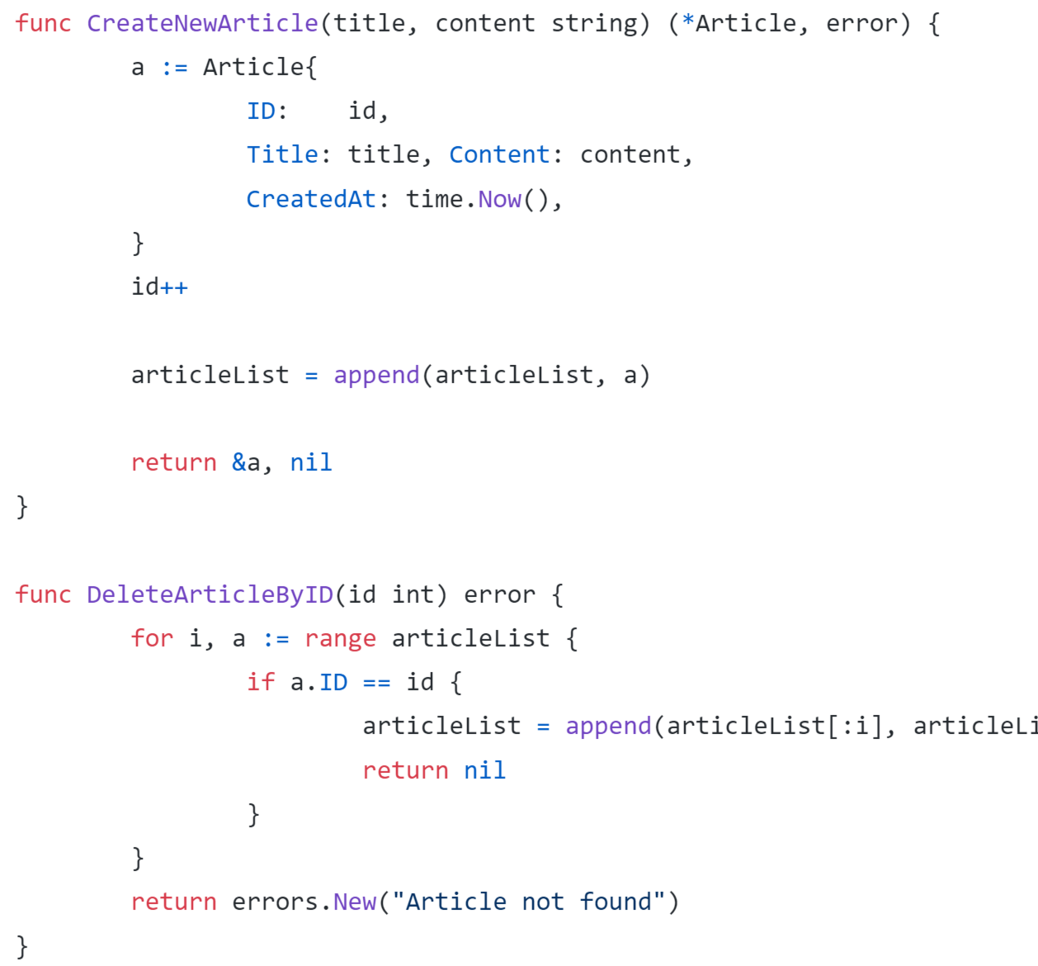
Model
CreateNewArticle(string, string)
새로운 Article 인스턴스를 생성한 후에 articleList에 추가
DeleteArticleByID(int)
articleList에서 id에 해당하는 Article을 검색한 뒤에 해당 글을 리스트에서 삭제
Slice에서 특정 인덱스 위치 값을 삭제하기 위한 코드
Slice = append(slice[:idx], slice[idx+1:]…)
Slice[0:idx] + slice[idx+1:끝] 연산을 하는 코드임

Slide 9
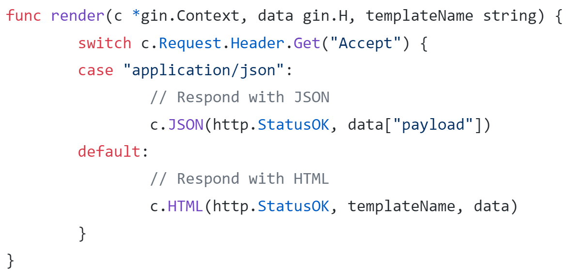
Handler
Render(*gin.Context, gin.H, string)
gin.Context는 Gin 프레임워크에서 하나의 요청을 처리하는 모든 핸들러에서 함수 인자로 사용하는 변수 타입
뜻 그대로 문맥을 담당함. http 요청을 처리하는 일련의 과정에서 key:value 형태로 값을 저장하고 조회할 수 있음
Goroutine의 생성, 중단등 flow control 의 역할도 수행
‘context’, ‘context.Context’는 Golang에서 지원하는 유용한 패키지임. gin.Context 는 해당 패키지를 활용한 타입
gin.H는 map[string]interface{ } 와 같음
Type H map[string]interface{ }
Render 함수는 http 요청의 헤더를 조회하여 json과 html 두가지 형태로 응답하게 하는 함수.
Payload는 view폴더의 html파일, golang의 template을 참고

Slide 10
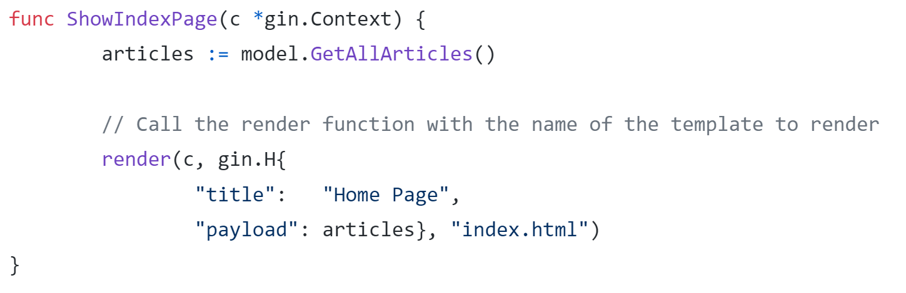
Handler
ShowIndexPage(*gin.Context)
홈 페이지 요청을 담당할 핸들러 함수
model 패키지에서 GetAllArticles 함수를 통해 관리하고 있는 모든 Article들을 얻고 해당 정보를 view의 index.html을 통해 랜더링하여 요청을 처리한다.

Slide 11
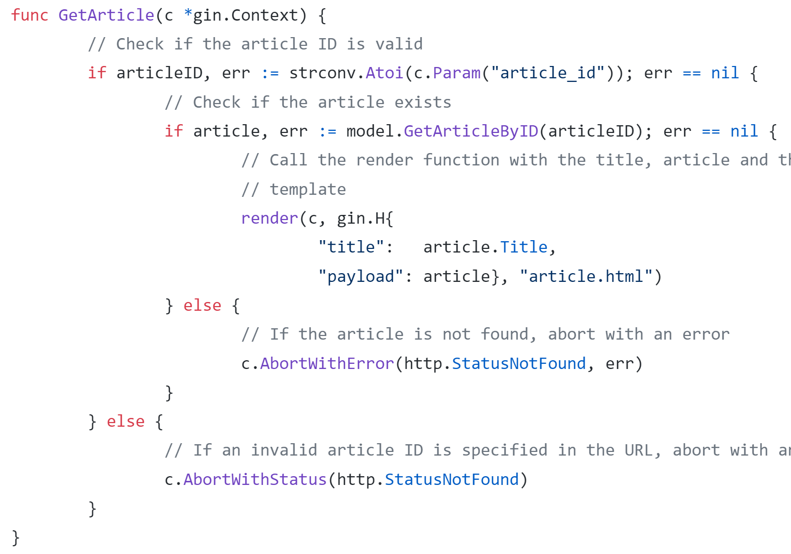
Handler
GetArticle(*gin.Context)
글 조회 요청을 처리하는 핸들러 함수
해당 요청 URL 에는 article_id 라는 파라미터가 있고 이를 처리하는 코드가 필요
strconv.Atoi(c.Param(“article_id”)
앞선 핸들러와 마찬가지로 model 패키지를 이용하여 해당 article을 조회한 후에 html에 랜더링하여 요청을 처리

Slide 12
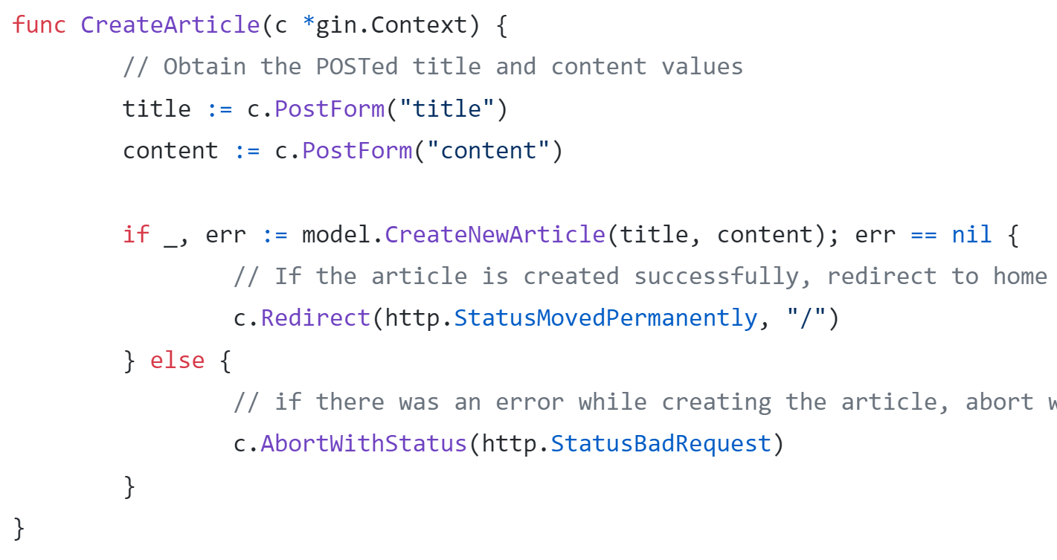
Handler
CreateArticle(*gin.Context)
글 생성 요청을 처리하는 핸들러 함수
유저로 부터 Post요청을 받고 해당 body에는 html의 form을 이용한 데이터가 담겨있음.
C.PostForm를 이용하여 해당 데이터를 조회
View 폴더의 create-article.html 파일 참고

Slide 13
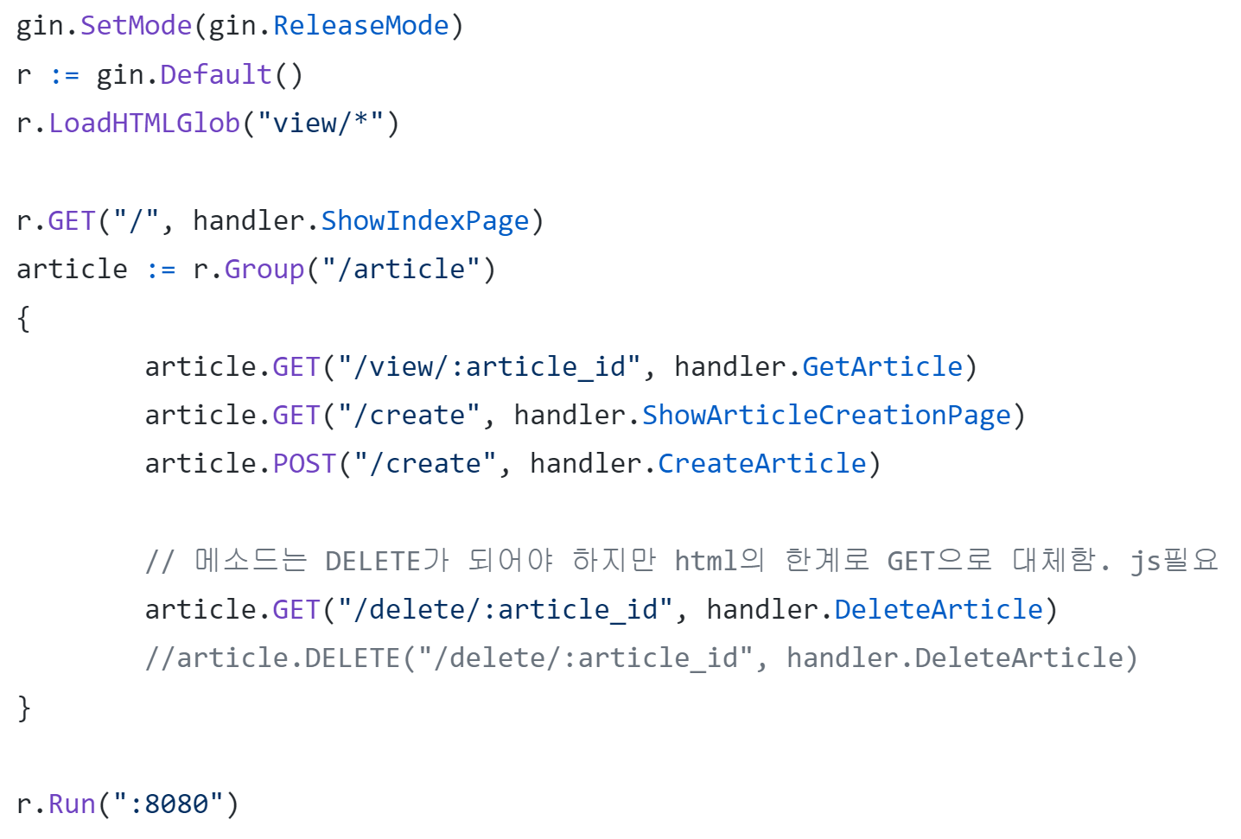
main.go

Slide 14
main.go
gin.Default()
Gin 프레임워크의 라우터 생성
r.LoadHTMLGlob(“view/*”)
“./view/” 경로에 있는 html파일들을 요청 처리에 사용할 수 있도록 로드
Ex) render 함수의 c.HTML()
r.Run(“:8080”)
루프백 주소(localhost)의 8080포트로 소켓을 열고 서버를 실행
PC의 주소(ex : 220.70.2.1) 으로 서버를 실행하고 싶다면 r.Run(“220.70.2.1:8080”)

Slide 15
main.go
r.GET(“/”, handler.ShowIndexPage)
URL path가 “/” 인 경우 handler.ShowIndexPage 핸들러로 처리하도록 등록
article := r.Group(“/article”)
URL path가 “/article” 으로 시작하는 요청에 대하여 그룹으로 묶어 article이라는 라우터로 관리
article.Get(“/view/:article_id”, handler.GetArticle)
Path : /article/view/:article_id
Path에 “:”를 지정하면 Gin의 라우터가 파라미터로 처리
handler.GetArticle의 c.Param(“article_id”) 참고
핸들러 함수에서 해당 파라미터는 정수타입으로 활용하고 있음
Gin에서 요청의 파라미터, 쿼리 데이터는 스트링 타입으로 처리하기 때문에 적절한 변환 필요
Path example : “/article/view/3”, “/article/view/11”

Slide 16
실행
해당 레포의 루트 디렉토리 (main.go 가 있는 디렉토리) 로 이동
실행
go run main.go
종료
Ctrl+’C’
실행한 후에 웹 브라우저에서 주소창에 localhost:8080 입력 후 접속

Slide 17
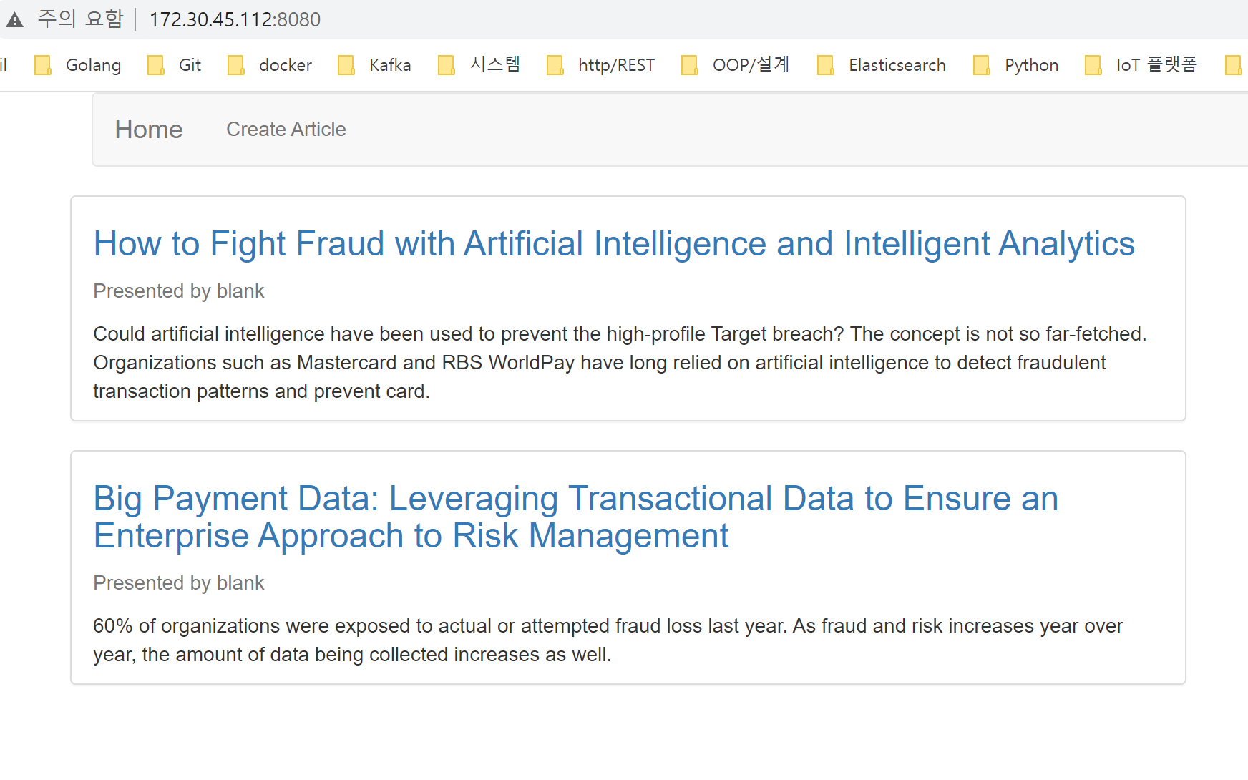
실행

Slide 18
감사합니다.

